Slide 1
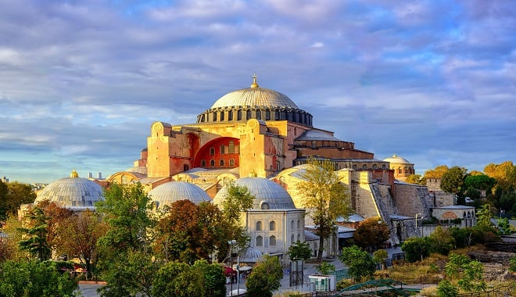
ΑΓΙΑ ΣΟΦΙΑ
Σήμα κατατεθέν του χριστιανισμού και του ελληνισμού

Slide 2
ΟΙΚΟΔΟΜΗΣΗ
Η πρώτη εκκλησία της Αγίας Σοφίας εγκαινιάστηκε το 360 επί Κωνσταντίου Β΄ και μαζί με το ναό της Αγίας Ειρήνης αποτελούσε τον κύριο καθεδρικό ναό της πρωτεύουσας, αφιερωμένη στην σοφία του Χριστού. Την οικοδόμηση του ναού με την σημερινή μορφή ανέλαβαν ο Ανθέμιος και ο Ισίδωρος δυο Μικρασιάτες αρχιτέκτονες με εντολή του αυτοκράτορα Ιουστινιανού, τα εγκαίνια έγιναν στις 27 Δεκεμβρίου του 537. Τότε, σύμφωνα με το θρύλο, ο Ιουστινιανός αναφώνησε «Δόξα τω Θεώ τω καταξιώσαντί με τοιούτον έργον επιτελέσαι. Νενίκηκά σε, Σολομόν!», θέλοντας έτσι να εκφράσει την περηφάνια του του για το μνημείο το οποίο ήταν πιο θαυμαστό από τον Ναό του Σολομώντα στα Ιεροσόλυμα.

Slide 3
ΜΕΤΕΠΕΙΤΑ ΙΣΤΟΡΙΑ
Εξαιτίας των σεισμών του 557, ο τολμηρότατος στη σύλληψη και κατασκευή, για την εποχή του, θόλος κατέπεσε και συνέτριψε την αψίδα παρά τον ιερό άμβωνα, τον ίδιο τον άμβωνα, το κιβώριο και την Αγία Τράπεζα. Ο ανιψιός του Ισιδώρου, ο Ισίδωρος ο νεότερος, ανέλαβε και έκτισε το νέο θόλο που υφίσταται μέχρι σήμερα. Κατά την περίοδο των Σταυροφοριών και συγκεκριμένα την περίοδο 1204-1261, ο ναός έγινε Ρωμαιοκαθολικός και μετά την Άλωση της Κωνσταντινούπολης το 1453 μετατράπηκε σε μουσουλμανικό τέμενος. Αυτές τις περιόδους η Αγία Σοφία υπέστη τεράστιες ζημιές, ιδιαίτερα κατά τη διάρκεια της άλωσης από τους Φράγκους.
Επιπλέον, κατά την περίοδο της Οθωμανικής Αυτοκρατορίας πραγματοποιήθηκαν στο ναό σημαντικές καταστροφές, καθώς ασβεστώθηκαν οι τοιχογραφίες εξαιτίας της ισλαμικής θεώρησης της απεικόνισης του ανθρώπινου σώματος ως βλασφημίας.

Slide 4
ΝΕΟΤΕΡΗ ΙΣΤΟΡΙΑ
To 1934, ο Μουσταφά Κεμάλ Ατατούρκ στα πλαίσια του εκσυγχρονισμού της Τουρκίας μετέτρεψε το ισλαμικό τέμενος σε μουσείο. Μέχρι τον Ιούλιο του 2020 συνέχισε να λειτουργεί ως μουσείο, ενώ λάμβαναν χώρα και πολιτιστικές εκδηλώσεις. Μάλιστα, πραγματοποιούνταν και εκδηλώσεις για τις οποίες θεωρήθηκε από ορισμένους ότι δεν αρμόζουν στον συγκεκριμένο χώρο, όπως επιδείξεις μόδας. Οι προσπάθειες της UNESCO για τη διάσωση των ψηφιδωτών του ναού, συνεχίζονται μέχρι και σήμερα. Στις 10 Ιουλίου 2020, το Συμβούλιο της Επικρατείας της Τουρκίας αποφάσισε υπέρ της δυνατότητας μετατροπής σε τέμενος. Αμέσως μετά ο πρόεδρος της Τουρκίας Ρετζέπ Ταγίπ Ερντογάν υπέγραψε τη σχετική απόφαση. Σε διάγγελμά του ο Τούρκος πρόεδρος προανήγγειλε ότι η πρώτη μουσουλμανική προσευχή θα πραγματοποιηθεί στις 24 Ιουλίου.

Slide 5
ΑΡΧΙΤΕΚΤΟΝΙΚΗ
Ο ναός είναι κτισμένος σε αρχιτεκτονικό ρυθμό βασιλικής με τρούλο. Ο κυρίως χώρος του κτίσματος έχει σχήμα περίπου κύβου. Τέσσερις τεράστιοι πεσσοί, (κτιστοί τετράγωνοι στύλοι), που απέχουν μεταξύ τους ο ένας από τον άλλο 30 μ., στηρίζουν τα τέσσερα μεγάλα τόξα πάνω στα οποία εδράζεται ο τρούλος, με διάμετρο 31 μέτρων. Ο τρούλος δίνει την εντύπωση ότι αιωρείται εξαιτίας των παραθύρων που βρίσκονται γύρω στη βάση του. Γενικά ο ναός είναι ορθογώνιο οικοδόμημα μήκους 78,16 μ. και πλάτους 71,82 μ

Slide 6
ΠΟΛΙΤΙΣΤΙΚΗ ΚΛΗΡΟΝΟΜΙΑ
Η πολιτιστική κληρονομιά του ναού είναι τεράστια, απεικονίζει την ακμή της βυζαντινής αυτοκρατορίας, πάνω στον ναό όλοι οι Έλληνες και όχι μόνο βλέπουν την κληρονομιά των προγόνων τους και την μεγαλοπρέπεια της ορθοδοξίας. Όλοι οι χριστιανοί ελπίζουμε και έχουμε επιθυμία να ξαναγίνει εκκλησιά όπως της αρμόζει

